Slide 1
Муниципальное бюджетное учреждение дополнительного образования «Центр развития детей и подростков «Витамин» г. Вязьмы Смоленской области

Slide 2
Учреждение является некоммерческой организацией по типу – образовательное учреждение дополнительного образования и определяет в качестве предмета своей деятельности образовательную деятельность по дополнительным общеобразовательным программам в области культуры, туризма, спорта, краеведения, патриотического воспитания.
Полное официальное наименование Учреждения: муниципальное бюджетное учреждение дополнительного образования «Центр развития детей и подростков «Витамин» г. Вязьмы Смоленской области;
сокращенное наименование Учреждения: МБУ ДО «ЦРДиП «Витамин» г. Вязьмы.
Дата останования 15 октября 2001 г . регистрационный № 1195
Учредителем и собственником имущества Учреждения является муниципальное образование «Вяземский район» Смоленской области(далее – Учредитель).
Функции и полномочия учредителя от имени Учредителя осуществляет комитет по культуре, спорту и туризму Администрации муниципального образования «Вяземский район» Смоленской области.
Функции и полномочия собственника имущества Учреждения от имени Учредителя осуществляет комитет имущественных отношений Администрации муниципального образования «Вяземский район» Смоленской области.
Адрес Администрации муниципального образования "Вяземский район" Смоленской области: Смоленская область, г. Вязьма, ул. 25 Октября д. 11.

Slide 3
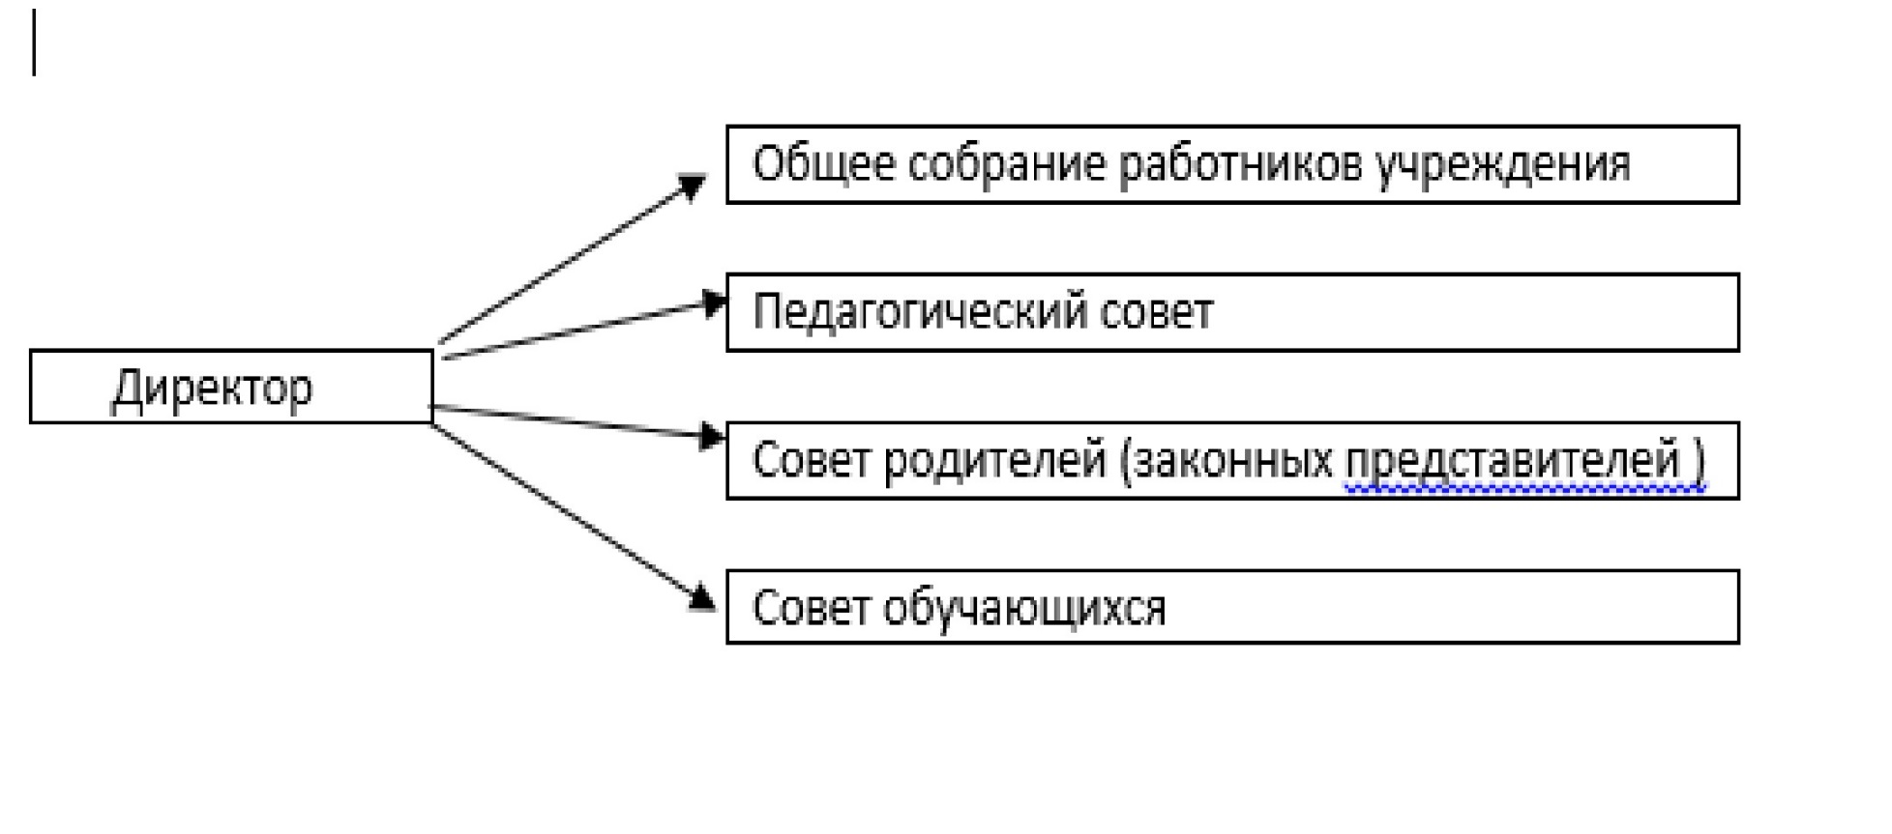
Структура управления МБУ ДО "ЦРДИП "Витамин" г. Вязьмы

Slide 4
Для успешной работы объединений МБУ ДО «Центр развития детей и подростков «Витамин» г. Вязьмы Смоленской области созданы необходимые условия, учреждение располагает удовлетворительной материально-технической базой, которая позволяет обеспечить в полном объеме реализацию образовательных программ, осуществлять учебно-воспитательный процесс на оптимальном уровне.
Все кабинеты МБУ ДО «Центр развития детей и подростков «Витамин»
г. Вязьмы Смоленской области по медико-социальным условиям (оснащенность, температурный режим, соответствие площадей, чередование занятий и отдыха) соответствуют нормам СанПин, в полной мере оснащены средствами пожарной безопасности.
Средства обучения и воспитания:
Информационные стенды;
проектор;
музыкальный центр;
учебные фильмы;
телевизор.
Средства, автоматизирующие процесс обучения:
компьютеры;
мультимедийное оборудование.

Slide 5
Козлова Анна Игоревна - директор МБУ ДО «ЦРДиП «Витамин» г. Вязьмы, образование высшее, квалификация менеджер по специальности «Менеджмент организации», диплом об окончании школы по подготовке кадров для спортивного туризма, удостоверение инструктора детско-юношеского туризма, повышение квалификации по дополнительной профессиональной программе «Профессиональная компетентность педагога дополнительного образования в условиях стандартизации образования» 2017 год. Стаж работы 16 лет, из них педагогической работы 15 лет; тел. 8-962-194-62-88, адрес эл.почты: vzm_centr_vitamin@mail.ru
Бубнов Андрей Юрьевич - педагог-организатор, высшее образование, стаж работы 7,5 лет, реализует дополнительные общеобразовательные общеразвивающие программы «Волонтер Вязьмы» и «Молодое поколение»
Гусарова Елена Викторовна - педагог дополнительного образования, высшее образование, стаж работы 23 года, из них педагогической работы 22 года, реализует дополнительную общеобразовательную общеразвивающую программу «Английский с удовольствием»
Демков Иван Николаевич - педагог дополнительного образования, педагог высшей категории, стаж работы 28 лет, из них педагогической работы 11 лет, реализует дополнительную общеобразовательную общеразвивающую программу «Самооборона» (группы № 1,2)
Демидова Виктория Сергеевна - педагог дополнительного образования, неполное среднее специальное образование, стаж работы 4 года, из них педагогической работы 3 года, реализует дополнительную общеобразовательную общеразвивающую программу «Самооборона» (группы № 3,4,5,6)
Жук Ярослав Николаевич - педагог-организатор, высшее образование, стаж работы 12 лет, из них педагогической работы 6 года
Качурина Юлия Игоревна - педагог дополнительного образования, высшее образование, стаж работы 9 лет, реализует дополнительную общеобразовательную общеразвивающую программу «Развивающие игры» (группы № 3,4,5,6)
Короткова Светлана Юрьевна - педагог дополнительного образования, высшее образование, стаж работы 17 лет, реализует дополнительную общеобразовательную общеразвивающую программу «Человек собаке друг»
Нилова Ольга Владимировна - методист, образование высшее, стаж работы 34 года, из них педагогической работы 34 года
Панченкова Евгения Константиновна - педагог-организатор, неполное высшее образование, стаж работы 18 лет, из них педагогической работы 12 лет, реализует дополнительные общеобразовательные общеразвивающие программы «Два года до школы» и «Один год до школы»
Панченкова Светлана Алексеевна - методист, образование высшее, стаж работы 48 лет, из них педагогической работы 48 лет
Скачков Евгений Геннадьевич - педагог дополнительного образования, высшее образование, стаж работы 3 года, из них педагогической работы 3 года, реализует дополнительную общеобразовательную общеразвивающую программу «Скалолазание»
Шабалина Карина Николаевна - педагог дополнительного образования, среднее специальное образование, стаж работы 3 года, реализует дополнительные общеобразовательные общеразвивающие программы «Развивающие игры» (группы № 1,2), «Театральная лаборатория», «Мир равных возможностей»

Slide 6
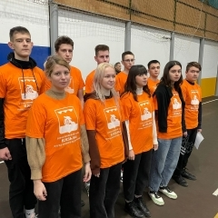
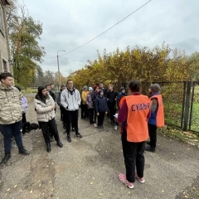
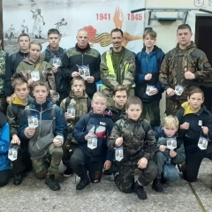
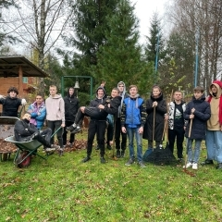
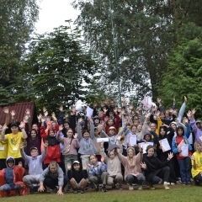
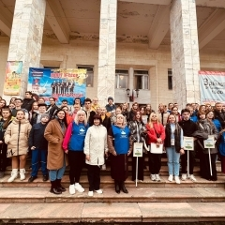

Slide 7
Контакты МБУ ДО «ЦРДиП «Витамин» г. Вязьмы:
215119, Смоленская область, г. Вязьма, ул.Ленина, д. 54
e-mail: vzm_centr_vitamin@mail.ru Контактный телефон: 8 (48131) 2-56-05 Директор Козлова Анна Игоревна: 8(962)194-62-88
РЕЖИМ РАБОТЫ
понедельник - пятница с 8.00 до 20.00
суббота c 9.00 до 19.00
воскресенье - выходной

